Slide 1
AGENDA DE DESARROLLO
Enfoque Estratégico Avanzado
Factores Climáticos y su influencia en el Metabolismo de la Caña de Azúcar
Teoría de Restricciones aplicados a la productividad agrícola (Población del cañal)
Ruta de recuperación del Azúcar
ATM
Preparado por:
Roberto E. Morales
Notes:
Esta plantilla se puede usar como archivo de inicio para proporcionar actualizaciones de los hitos del proyecto.
Secciones
Para agregar secciones, haga clic con el botón secundario del mouse en una diapositiva. Las secciones pueden ayudarle a organizar las diapositivas o a facilitar la colaboración entre varios autores.
Notas
Use la sección Notas para las notas de entrega o para proporcionar detalles adicionales al público. Vea las notas en la vista Presentación durante la presentación.
Tenga en cuenta el tamaño de la fuente (es importante para la accesibilidad, visibilidad, grabación en vídeo y producción en línea)
Colores coordinados
Preste especial atención a los gráficos, diagramas y cuadros de texto.
Tenga en cuenta que los asistentes imprimirán en blanco y negro o escala de grises. Ejecute una prueba de impresión para asegurarse de que los colores son los correctos cuando se imprime en blanco y negro puros y escala de grises.
Gráficos y tablas
En breve: si es posible, use colores y estilos uniformes y que no distraigan.
Etiquete todos los gráficos y tablas.

Slide 2
presentación de
PLANIFICACIÓN ESTRETÉGICA AVANZADA
LA META
PROVERBIOS 20:18
Afirma tus planes con buenos consejos; entabla el combate con buena estrategia
Notes:
Este Esta presentación, que se recomienda ver en modo de presentación, muestra las nuevas funciones de PowerPoint. Estas diapositivas están diseñadas para ofrecerle excelentes ideas para las presentaciones que creará en PowerPoint 2010.
Para obtener más plantillas de muestra, haga clic en la pestaña Archivo y después, en la ficha Nuevo, haga clic en Plantillas de muestra.

Slide 3

Conceptos
Administrativos
Estratégicos

Slide 4

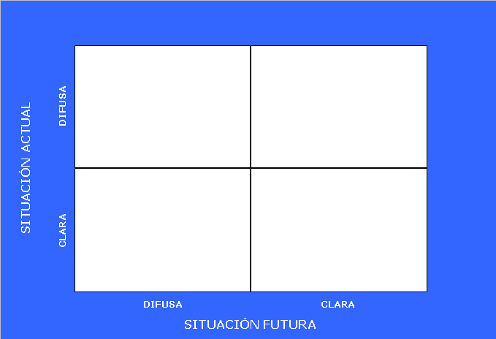
Fijando Metas y Objetivos
ALUCINACIÓN
SUEÑO
MARCO DE PENSAMIENTO LOGICO
Midiendo
FANTASÍA
VISIÓN
HABACUC 2:2-3
Y el Señor me respondió; Escribe la visión, y has que resalte claramente en la tablillas, para que pueda leerse de corrido, pues la visión se realizará en el tiempo señalado; marcha hacia su cumplimiento , y no dejará de cumplirse, aunque parezca tardar, espérala; porque sin falta vendrá.

Slide 5
La VISIÓN es un concepto integrador que debe contemplar los siguientes elementos:
Define una Meta concreta
Establece una fecha determinada para alcanzar la Meta propuesta
Determina el nicho ó lugar de cumplimiento de la Meta fijada
CONFORMACIÓN DE LA VISIÓN
Ejemplo de Visión:
Para La zafra 14-15 los campos cultivados de caña de azúcar en el Salvador, tendrán una productividad de 22,226 lb de azúcar/Mz envasada en ciclo de 12 meses de producción.
SI TÚ VISIÓN ES PARA UN AÑO, SIEMBRA MAIZ
SÍ TÚ VISIÓN ES PARA DIEZ AÑOS, SIEMBRA UN BOSQUE
SÍ TU VISIÓN ES PARA TODA LA ETERNIDAD, SIEMBRA LA PALABRA DE DIOS Y PRACTICALA

Slide 6
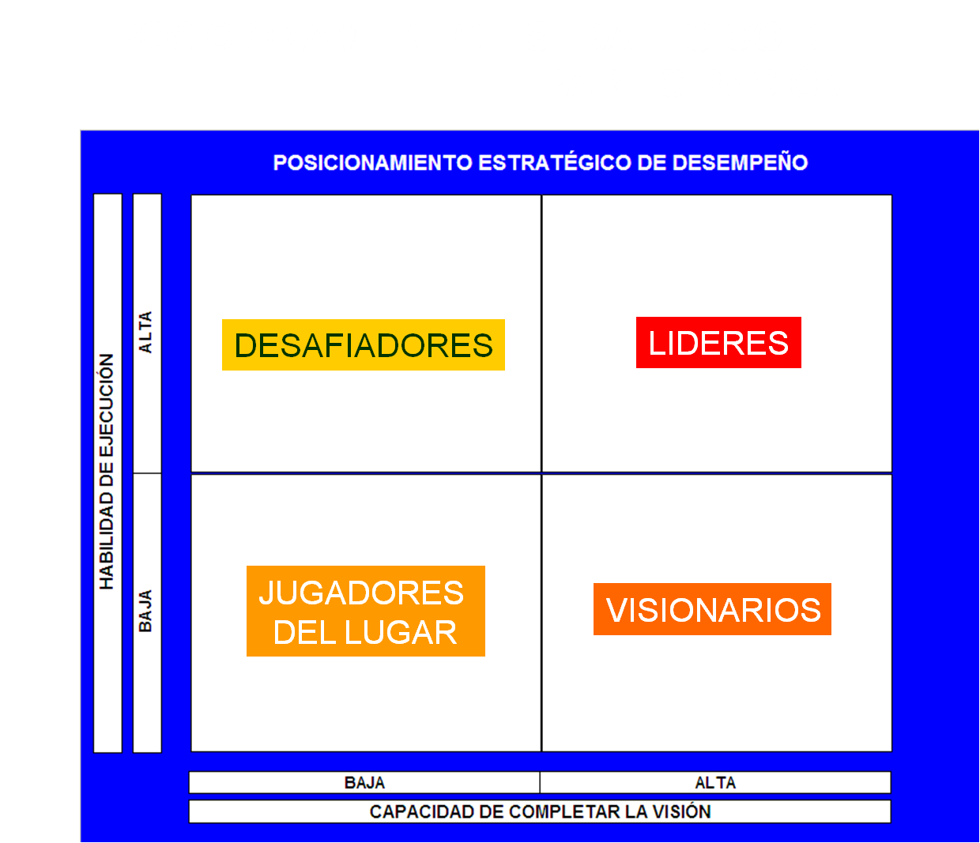
Posicionamiento Estratégico del desempeño

Slide 7
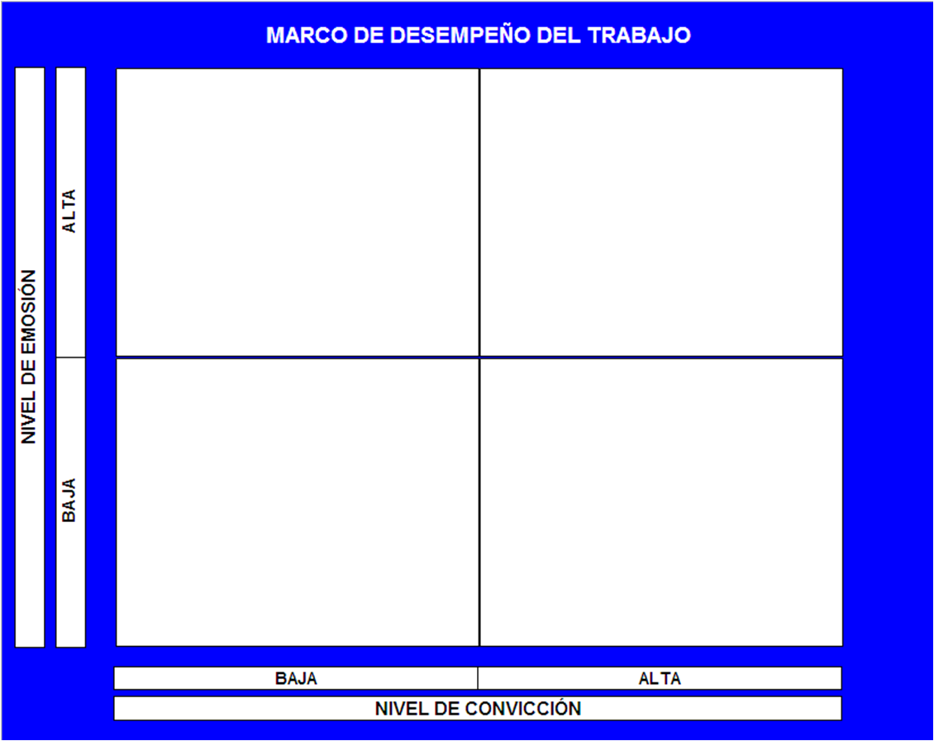




Marco de desempeño del trabajo

Slide 8
ENFOQUE Y PERSPECTIVA ESTRETEGÍCA EN NUESTRO CRECIMIENTO SOSTENIDO
Aumentar el valor agregado en cada labor ejecutada
Estrategia en Diferenciación
Estrategia en Reducción de Costos
Reducir el costo unitario del producto final
Estrategia en Reducción de Costos
Reducir del costo unitario del producto final
Aumentar el valor agregado en cada labor ejecutada
Estrategia en Diferenciación
La innovación en el valor es más que hacer algo nuevo. Es alinear todos los sistemas hacia el objetivo de lograr cambios cualitativos y cuantitativos en nuestra organización; todo esto siempre con el enfoque de aumentar el valor a nuestro producto final
INNOVACIÓN EN EL VALOR

Slide 9
ESTRATEGIA DE REDUCCIÓN DE COSTOS
INNOVACIÓN EN EL VALOR
REDUCIR Variables que no generan valor pero si generan gastos
CREAR Variables nuevas
INCREMENTAR Variables que generan valor que no se han desarrollado completamente
ELIMINAR Variables que se han dado siempre por sentado
INNOVACIÓN EN EL VALOR AL CLIENTE
ESTRATEGIA DE DIFERENCIACIÓN

Slide 10
Servicio con excelecia
Crear Valor
Servicio a Dios
Liderazgo
Trabajo exitoso
PROVERBIOS 20:18
Afirma tus planes con buenos consejos; entabla el combate con buena estrategia

Slide 11
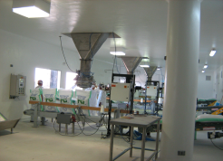
DEFINICION DEL TIPO DE LIDERAZGO COMPETITIVO
LIDERAZGO DE BAJO COSTO
ENFOQUE EN DIFERENCIACIÓN
AMPLIO
TIPO DE MERCADO
ENFOQUE EN COSTOS
LIDERAZGO DE DIFERENCIACIÓN
LIMITADO
ESTANDAR
DIFERENCIADO
ESPECTATIVAS DE CUMPLIMIENTO DE CALIDAD

Slide 12
Conceptos
De Análisis
Sistemático de Procesos

Slide 13
DEFINICIÓN DE LOS ELEMENTOS DE TODO PROCESO
RESTRICCIONES
4
INSUMOS
INSUMOS
INSUMOS
INSUMOS
INSUMOS
INSUMOS
PRODUCTO
FINAL
PRODUCTO
FINAL
PRODUCTO
FINAL
PRODUCTO
FINAL
PRODUCTO
FINAL
PRODUCTO
FINAL
1
2
ETAPAS DEL PROCESO
3
Los procesos se componen por tres tipos de actividades principales:
Actividades importantes para el cliente ( agregan valor agregado)
Actividades de traspaso ( Mueven el flujo )
Actividades de control ( Se crean para controlar el proceso )

Slide 14
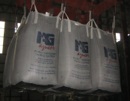
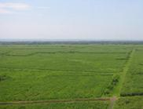
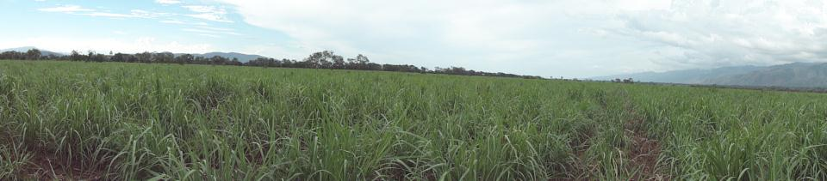
ENFOQUE SISTEMICO
FACTORES CLIMATICOS
(Luz, Lluvia, Temperatura, Evaporación)
BALANCE HÍDRICO
SECUENCIA DE LABORES
GENETICA
(Selección adecuada de la variedad)
SIEMBRA Y POBLACIÓN
PROGRAMA DE COSECHA
FACTORES EDAFICOS
(Nutrición Vegetal)

Slide 15

ENFOQUE SISTEMICO EN EL TRABAJO
Area de Maquinas y Sistemas de control
Area Recursos Humanos
(Capacitación-sistema de pago)
Area Proveedores
Y manejo de materiales
Sistemas de manejo de plantación

Slide 16
NIVEL DE CONOCIMIENTO DE NUESTROS PROCESOS
8
Conocimiento perfecto del proceso (es un límite al que se
tiende)
7
Puede controlar variables secundarias
6
Puede reconocer y priorizar variables secundarias
5
Puede controlar variables
Conocimiento del Proceso
4
Puede medir variables relevantes
3
Puede priorizar variables
2
Puede reconocer variables
- pero no distingue las que son relevantes
1
Puede reconocer un producto de calidad
- pero no sabe cómo obtenerlo
Evolución

Slide 17
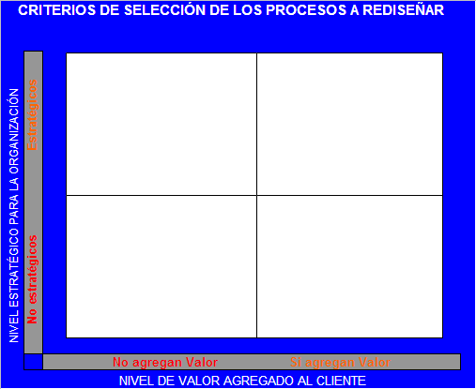
OBJETIVO PRIMARIO
IDENTIFICAR AREAS DE OPORTUNIDAD
Entender Mercados y clientes
Desarrollar Visión
Diseñar Productos y servicios
Producir y entregar
Gestión Mejora y cambio
Desarrollo de RR.HH
Manejar información
Mercadeo y Ventas
Facturación y Servicio al cliente
Programas de Admon. Ambiental
Admon. Recursos Financieros
Admon. Recursos físicos
Admon. Relaciones externas
Procesos Críticos para la estrategia y los clientes

Slide 18
FUENTES DE OPORTUNIDADES DEL MERCADO
Explotar nuestras ventajas competitivas
Crear y buscar ventajas únicas y nuevas
Modo de competir en el mercado
Mismo Producto
Distintos Productos
Hacer mas y mejor de lo mismo
Re segmentación de mercado para crear nichos nuevos
Mismos Lugares
Distintos Lugares
Alcance de competencia

Slide 19
METAS IMPORTANTES EN TODA EMPRESA AGRÍCOLA-INDUSTRIAL
Aumento de precisión y rapidez
6
1
Incremento en la velocidad
De los procesos
Aumento en la participación del mercado
5
METAS
2
Disminución de Costos
Y reducción de inventarios
4
3
Mejora de la cálidad y Productividad
Aumento de la satisfacción del cliente

Slide 20
La meta en toda empresa lucrativa no es la reducción de costos,
la meta es aumentar la riqueza (Elitayau Goldrad)
La pregunta es ¿ Para Quien hay que Generar La Riqueza ?
La Meta

Slide 21
Entendimiento de la Generación de Riqueza
RENTA
Ingresos
(Ventas)
Egresos
(Costos)
=
-
Capital

Slide 22
Entendimiento de la Generación de Riqueza
1. Ventas
1.1 Aumentar la velocidad de la venta
1.2 Mantener el precio de venta favorable
1.3 Ofrecer un producto ó servicio que cumpla con el estándar de calidad demandado por los compradores
1.4 Contar con el canal de distribución favorable
2. Reducción de Costos de Operación
2.1 Desarrollo de la estrategia de Bajo Costo
3. Reducción de Capital
3.1 Reducción de activos fijos innecesarios
4. Aumentar la fiabilidad de los procesos
5. Garantizando la calidad del servicio prestado

Slide 23
ESCALERA DE LEALTAD CLIENTE - PROVEEDOR
INDICADOR DE PROACTIVIDAD
INDICADOR DE ACTITUD
Socio
Solamente me consideran a mi como proveedor
Promotor
Le caigo muy bien y su actitud es activa
Apoyo
Actitud Pasiva
Cliente
Actitud Indiferente
Posible cliente

Slide 24
Modelo
De
Planeamiento
Estratégico

Slide 25
INERCIA ACTIVA
(PORQUE LAS BUENAS ORGANIZACIONES DEJAN DE SER BUENAS)
Inercia activa es reaccionar a los tiempos con nuevos productos ó servicios, pero sin comprometerse a los nuevos supuestos debido a que chocan con mis supuestos actuales ( No romper con los paradigmas )
Los tiempos cambian
Lo vimos venir
Nunca lo vimos venir
Reaccionamos
No Reaccionamos
Realizamos lo correcto
Realizamos lo incorrecto
Estamos jugando para GANAR
Estamos jugando por JUGAR (nunca creímos en los supuestos nuevos)
GANAR
PERDER

Slide 26
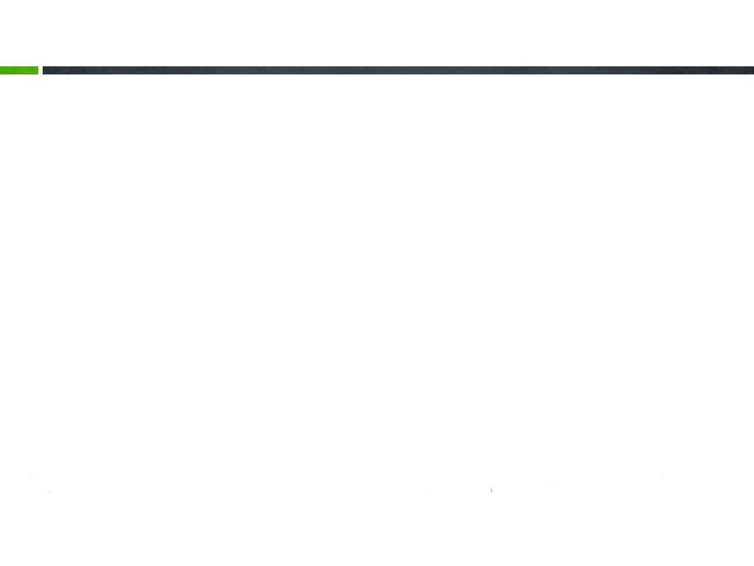

INDICADORES DE DESEMPEÑO
Todo proceso debe tener factores o indicadores de medición, los cuales deberán tener las siguientes características :
Enfocado sobre logros más que, sobre actividades puntuales
Los sistemas de medición deben ser fáciles y entendibles
Proveer información significativa a todos los niveles de la organización
Promover mejoras en la efectividad del mantenimiento
Permitir comparaciones con otras compañias (Benchmarking)
Comunicar el proceso a mediano y largo plazo
Permitir llevar registros históricos
Un indicador de desempeño es una medida especifica de un aspecto individual que debe ser utilizada para dar seguimiento al desempeño de una gestión determinada

Slide 27
MODELO DE PLANEACIÓN
METAS
OBJETIVOS
MISIÓN
INDICADORES DE EXITO
VISIÓN
ANALISIS DE LA SITUACIÓN
ANALISIS DE LA BRECHA
PLANES DE ACCIÓN
RESPONSIBLE Y FECHAS
PROVERBIOS 20:18
Afirma tus planes con buenos consejos; entabla el combate con buena estrategia

Slide 28






Josué 1:9 Mira que te mando que te esfuerces y seas valiente, no temas ni desmayes, ya que Yo estaré contigo todos los días de tu vida donde tú estés.

